Slide 1
4
2
4
مراجعة
الدرس 16
الدرس 15
الدرس 14
الدرس 13

Slide 2





أيقونات توجيهية
توجيهات الأستاذ (ة)
تعيين تلميذ للإجابة
المرور بين الصفوف
عرض فيديو
المرور إلى الشريحة الموالية بعد عرض الفيديو
العمل في ثنائيات

Slide 3
(ة)خاص بالأستاذ
برمجة الأسبوع الرابع
الدرس 14
الدرس 13
مقارنة مساحتين
حساب محيطي المربع والمستطيل
الدرس 16
الدرس 15
حل المسائل(القياس)
حساب مساحتي المربع والمستطيل
مراجعة
مُراجَعَةُ وَتَثْبيتُ دُروسِ الْأُسْبوعِ 4

Slide 4
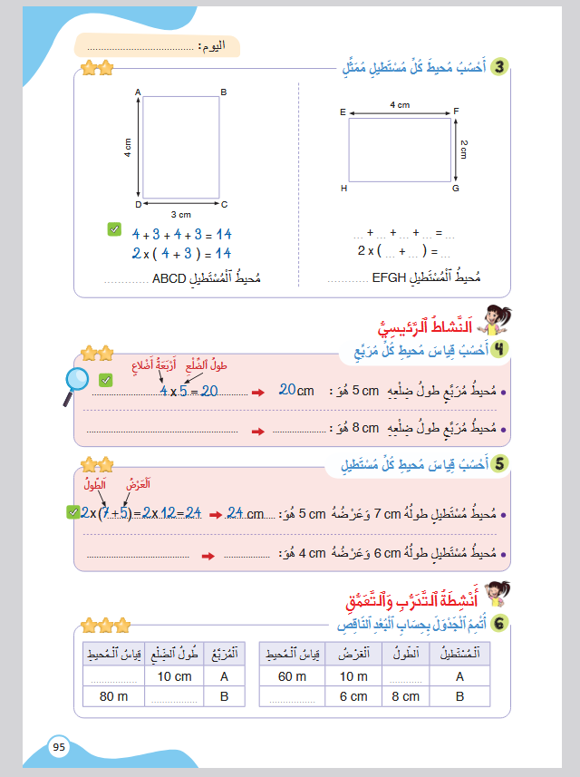
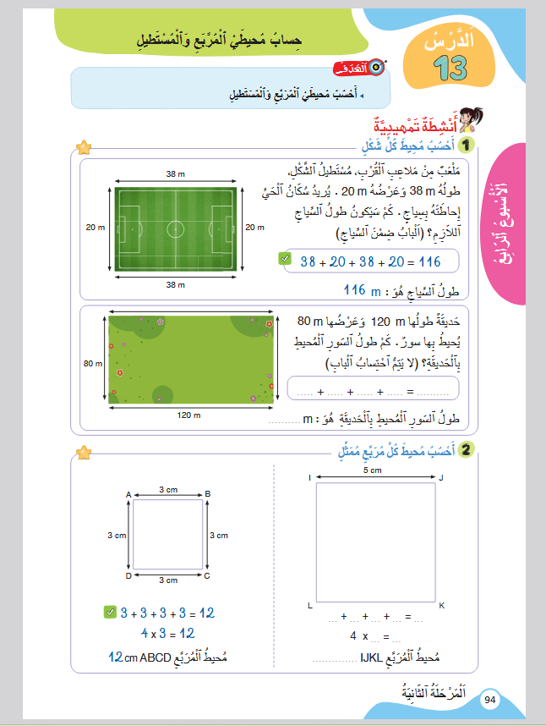
درس اليوم
(ة)خاص بالأستاذ
حساب محيطي المربع والمستطيل

Slide 5
(ة)خاص بالأستاذ
مراحل الدرس
1
افتتاح الدرس
1
5
1
2
نمذجة
7
1
ممارسة موجهة
3
20
1
ممارسة مستقلة
4
20
1
اختتام الدرس
5
3

Slide 6
(ة)خاص بالأستاذ
عند نهاية الدرس
على الأقل 80% من المتعلمين سيكونون قادرين على:
حِسابِ مُحيطَي الْمُرَبَّعِ وَالْمُسْتَطيلِ.

Slide 7

(ة)خاص بالأستاذ
افتتاح الدرس
1
حساب ذهني
أنشطة تمهيدية

Slide 8


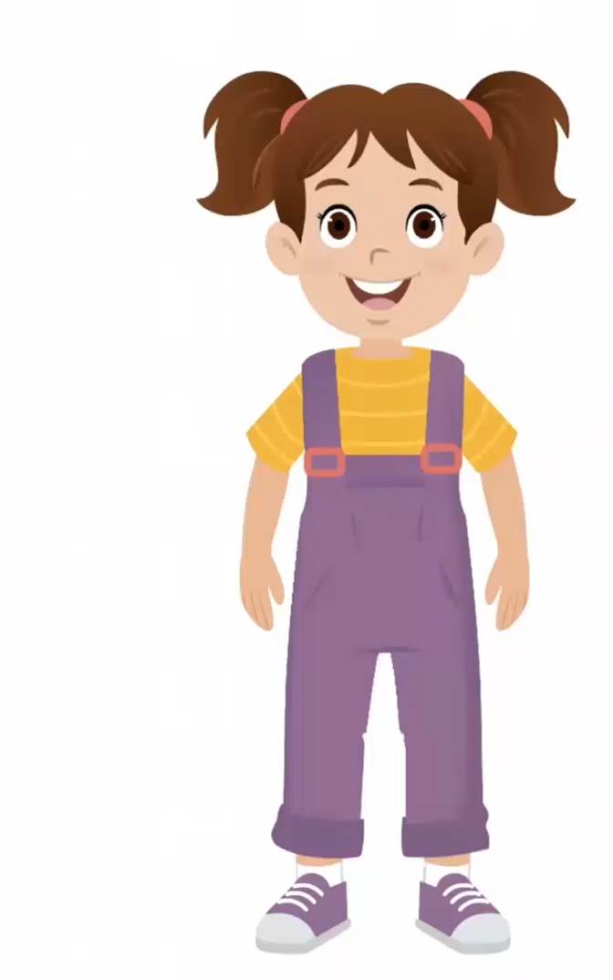
مرحباً سنرى درسا جديدا مع مجد وندى

Slide 9
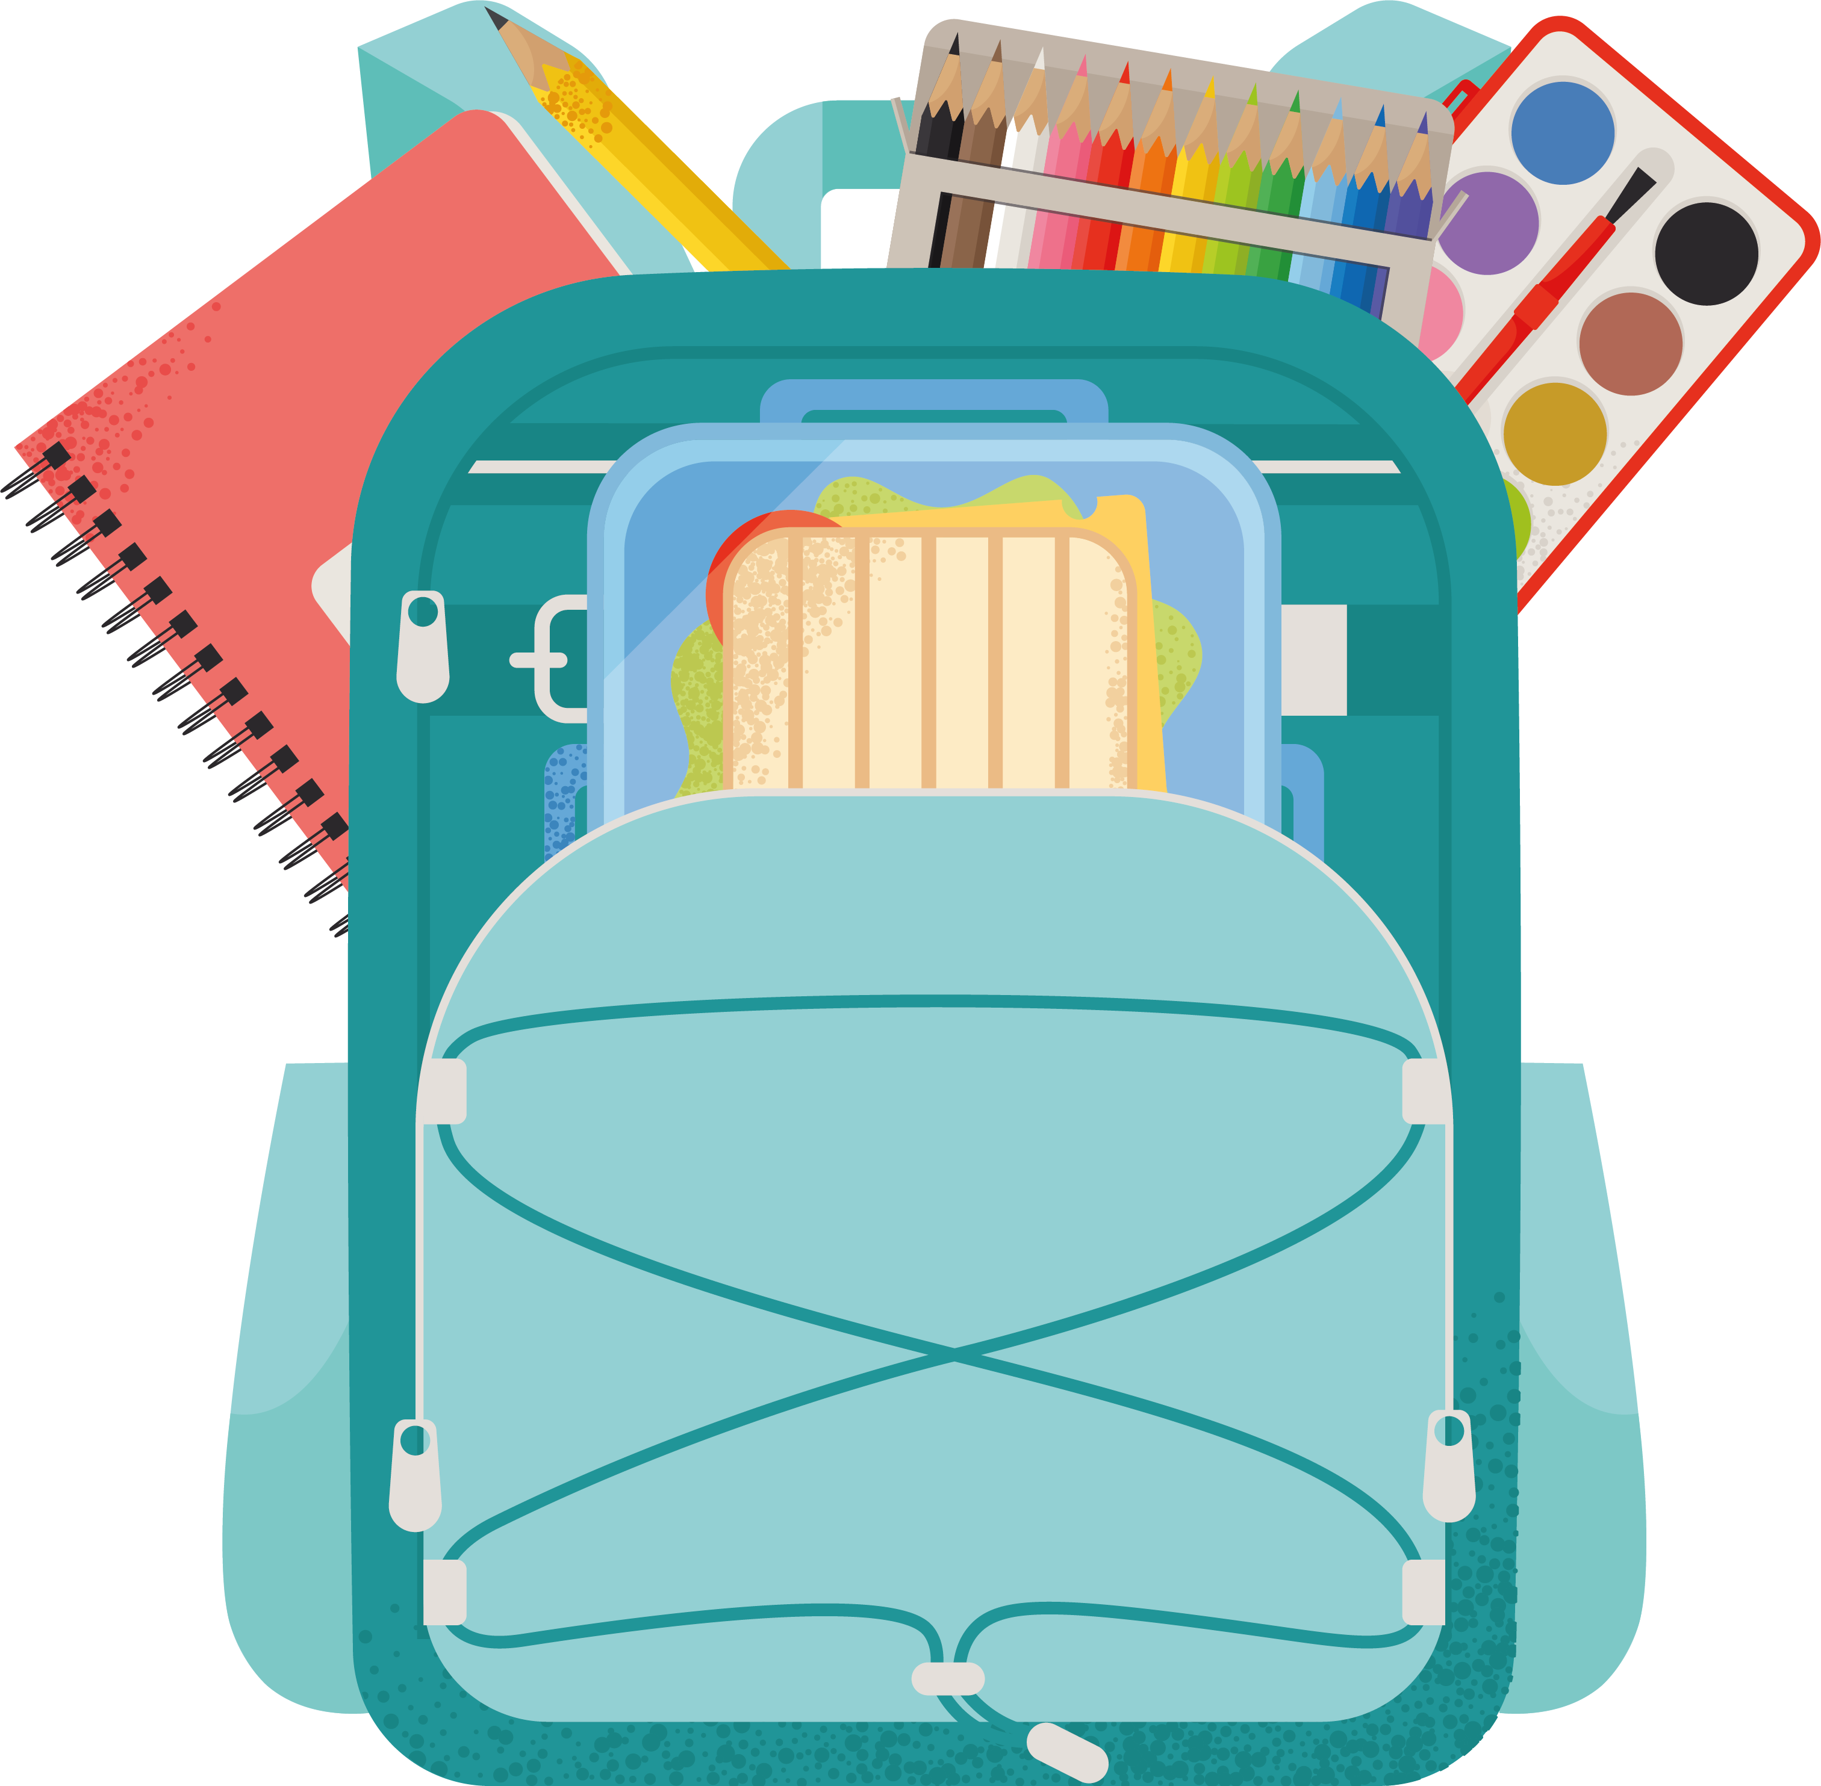
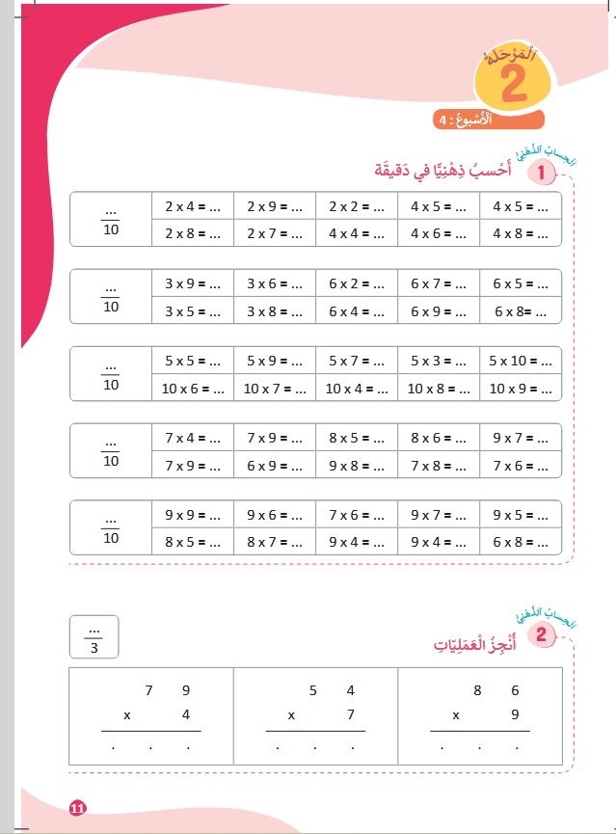

سنبدأ بالحساب الذهني. خذوا كراسات الحساب الذهني

Slide 10

لديكم دقيقة واحدة لإنجاز هذه العمليات. دوّنوا النتيجة فقط على كراساتكم.
2 x 4 = ...
مِثالٌ :
14
اُكْتُبوا على كُرّاساتِكُمْ:

Slide 11

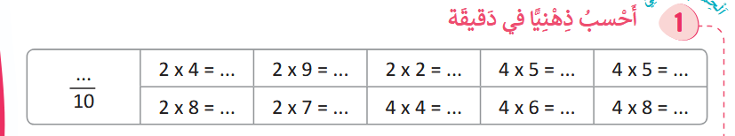

عرض فيديو الحساب الذهني
1

Slide 12
صححوا في دقيقة.
1
8 18 4 20 20
16 14 16 24 32

Slide 13
(ة)خاص بالأستاذ
افتتاح الدرس
1
حساب ذهني
أنشطة تهييئية

Slide 14

خذوا ألواحكم.

Slide 15

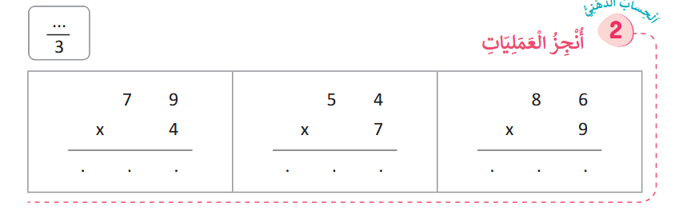
أنجزوا العملية التالية

Slide 16
ارفعوا ألواحكم.

Slide 17
صححوا.
5
7 7 4

Slide 18
(ة)خاص بالأستاذ
نمذجة
2
حِسابُ مُحِيطَي الْمُرْبَعِ والْمُسْتَطيلِ

Slide 19

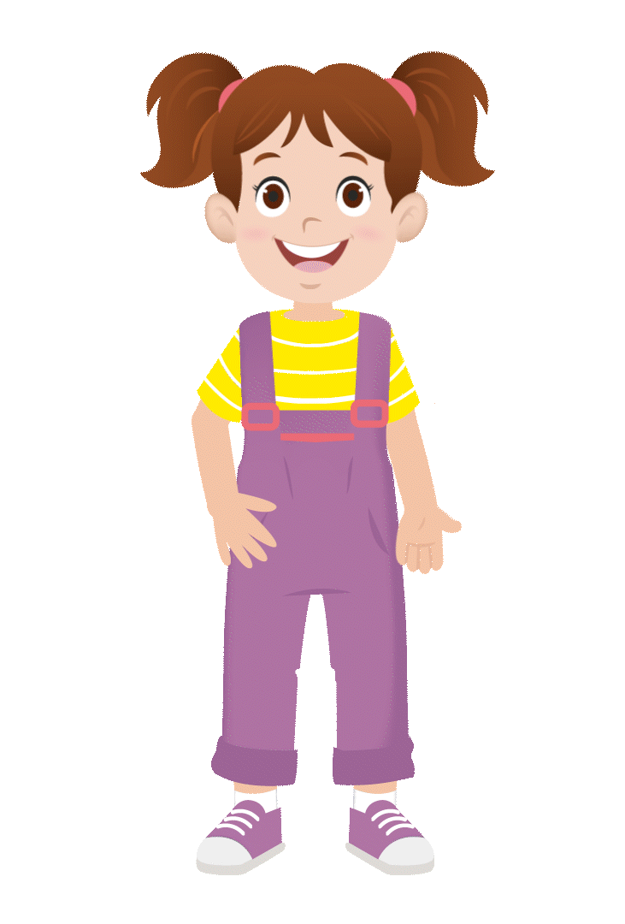
اليوم ، سنتَعَلم كيف نحسب مُحِيطَي الْمُرْبَعِ والمستطيل
.

Slide 20

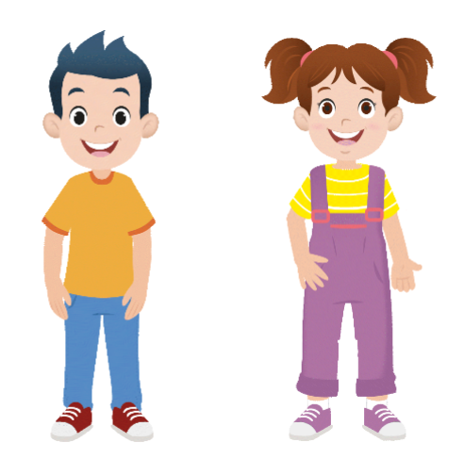
عرض فيديو النمذجة

Slide 21
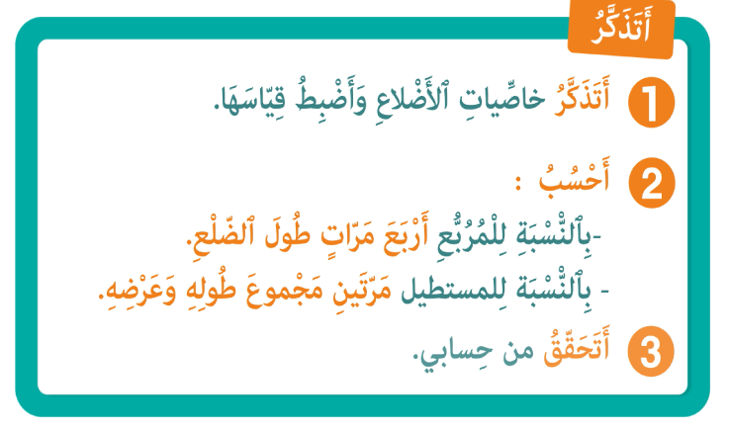
من يذكرنا بما تعلمناه مع مجد وندى؛

Slide 22
(ة)خاص بالأستاذ
ممارسة موجهة
3
النشاط1
النشاط2
النشاط3

Slide 23

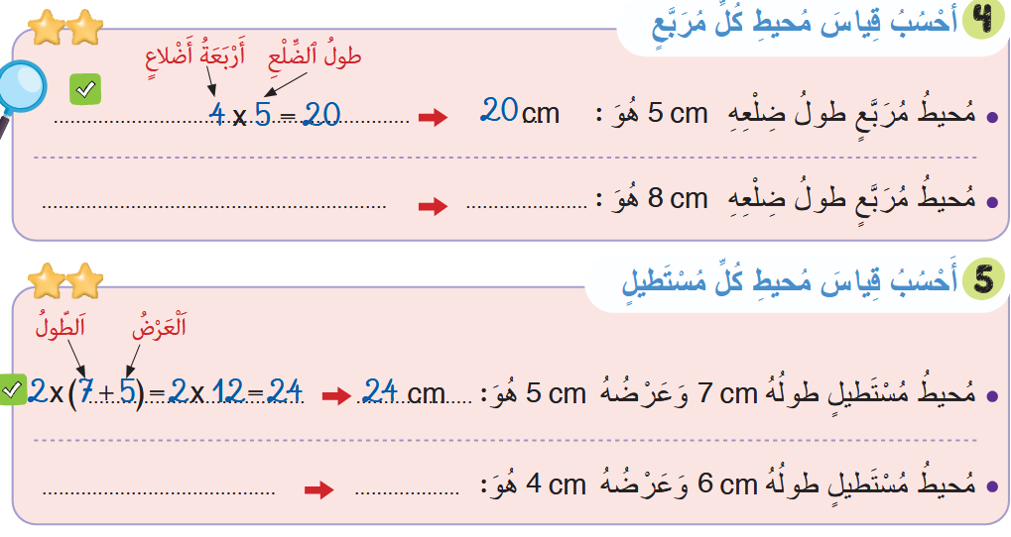
انتيهوا ، باتباع نفس خطوات مجد وندى سنحسب محيط المربع والمستطيل.

Slide 24

ماذا نفعل في الخطوة الأولى؟
أَتَحَقَّقُ
3
أَحْسُبُ
2
أَتَذَكَّرُ
1

Slide 25
من يذكرنا بخاصيات أضلاع المربع و المستطيل؟
أَتَحَقَّقُ
3
أَحْسُبُ
2
أَتَذَكَّرُ
1

Slide 26
نعم المربع أضلاعه متقايسة بينما المستطيل: كل ضلعين متقابلين متقايسين.
أَتَحَقَّقُ
3
أَحْسُبُ
2
أَتَذَكَّرُ
1
8 cm
6cm
4cm

Slide 27
نعم المربع أضلاعه متقايسة بينما المستطيل: كل ضلعين متقابلين متقايسين.
أَتَحَقَّقُ
3
أَحْسُبُ
2
أَتَذَكَّرُ
1
8 cm
6 cm
4 cm
مُحيطُ الْمُسْتَطيلِ:
مَرَّتَيْنِ مَجْموعَ قِيّاسي طُولِهِ وَعَرْضِهِ.
مُحيطُ الْمُرَبَّعِ:
أَرْبَعُ مَرّاتٍ قِيّاسَ طولِ ضِلْعِهِ.

Slide 28
محيط المربع أربع مرات طول عرضه ومحيط المستطيل مرتين مجموع طوله وعرضه.
أَتَحَقَّقُ
3
أَحْسُبُ
2
أَتَذَكَّرُ
1
8 cm
6 cm
4 cm
مُحيطُ الْمُسْتَطيلِ:
مَرَّتَيْنِ مَجْموعَ قِيّاسي طُولِهِ وَعَرْضِهِ.
مُحيطُ الْمُرَبَّعِ:
أَرْبَعُ مَرّاتٍ قِيّاسَ طولِ ضِلْعِهِ.

Slide 29
ماذا نفعل في الخطوة الثانية ؟
أَتَحَقَّقُ
3
أَحْسُبُ
2
أَتَذَكَّرُ
1

Slide 30
على الواحكم ، احسبوا محيط مربع طول ضلعه 8 سنتمترات .
أَتَحَقَّقُ
3
أَحْسُبُ
2
أَتَذَكَّرُ
1

Slide 31
ارفعوا ألواحكم.

Slide 32
صححوا. 4 مرات 8 أو 8 و8و8 و 8 تساوي 32 .قياس محيط المربع هو: 32 cm
أَتَحَقَّقُ
3
أَحْسُبُ
2
أَتَذَكَّرُ
1
4 x 8 = 32
32 cm

Slide 33
الآن، احسبوا محيط مستطيل طوله 6 سنتمترات وعرضه 4 سنتمترات
أَتَحَقَّقُ
3
أَحْسُبُ
2
أَتَذَكَّرُ
1
4 x 8 = 32
32 cm

Slide 34
ارفعوا ألواحكم.

Slide 35
صححوا . محيط مستطيل طوله 6 سنتمترات وعرضه 4 سنتمترات هو/ مرتين 6و4 أي مرتين 10 أي cm 20 ، أو 6+4+6+4 .
أَتَحَقَّقُ
3
أَحْسُبُ
2
أَتَذَكَّرُ
1
4 x 8 = 32
32 cm
2 x (6+4)= 2x10 = 20
20 cm

Slide 36
ما العمل في الخطوة الثالثة؟
أَتَحَقَّقُ
3
أَحْسُبُ
2
أَتَذَكَّرُ
1
4 x 8 = 32
32 cm
2 x (6+4)= 2x10 = 20
20 cm

Slide 37
تحققوا من الحساب.
أَتَحَقَّقُ
3
أَحْسُبُ
2
أَتَذَكَّرُ
1
4 x 8 = 32
32 cm
2 x (6+4)= 2x10 = 20
20 cm

Slide 38
ارفعوا ألواحكم.

Slide 39

4x8 = 32 / 2x(6+4)= 2x 10= 20
أَتَحَقَّقُ
3
أَحْسُبُ
2
أَتَذَكَّرُ
1
4 x 8 = 32
32 cm
2 x (6+4)= 2x10 = 20
20 cm

Slide 40
(ة)خاص بالأستاذ
ممارسة موجهة
3
النشاط1
النشاط2
النشاط3

Slide 41
لنوظف ما تعلمناه مع مجد وندى. على ألواحكم احسبوا محيط هذا المستطيل.
9 cm
2 cm
قِيّاسُ مُحيطِ الْمُسْتِطيلِ:
.........................................

Slide 42
ارفعوا ألواحكم.

Slide 43
صححوا. من يشرح لنا كيف توصل الى الجواب الصحيح ؟
9 cm
2 cm
قِيّاسُ مُحيطِ الْمُسْتِطيلِ:
2x(9+2 ) = 2 x 11 = 22 cm

Slide 44
الآن، احسبوا قياس محيط هذا المربع.
7cm
قِيّاسُ مُحيطِ الْمُرَبَّعِ:
......................................

Slide 45
ارفعوا ألواحكم.

Slide 46
صححوا. من يشرح لنا كيف توصل الى الجواب الصحيح ؟
7cm
قِيّاسُ مُحيطِ الْمُرَبَّعِ:
4 x 7 = 28 cm

Slide 47
(ة)خاص بالأستاذ
ممارسة موجهة
3
النشاط1
النشاط2
النشاط3

Slide 48
الآن خذوا كراساتكم الصفحة 94 تمرين 2

Slide 49

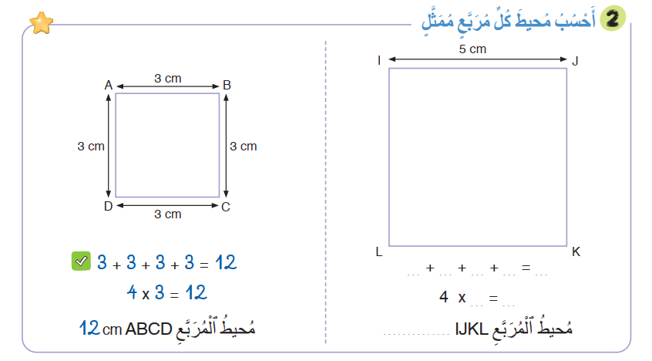

لديكم 5 دقائق لإنجاز هذا النشاط، سأمر بين الصفوف لمساعدتكم.
5

Slide 50

كل واحد يقارن إنجازه مع زميله. تأكدوا أنكم اتبعتم الخطوات بشكل سليم.

Slide 51

صححوا. لديكم دقيقتان
2
5 5 5 20
20
20 cm

Slide 52
(ة)خاص بالأستاذ
الممارسة المستقلة
4
أنجز بمفردي

Slide 53
خذوا الكراسات صفحة 95 أنجزوا التمرين3.
سأمر بين الصفوف لمساعدتكم وتصحيح إنجازاتكم.

Slide 54
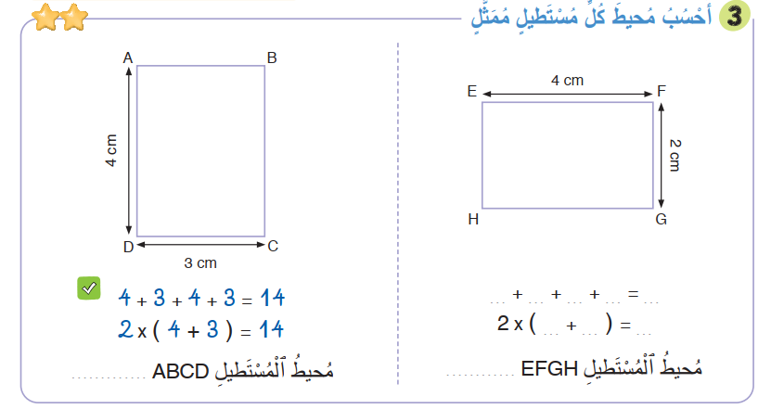
أنجزوا التمرين3.
سأمر بين الصفوف لمساعدتكم وتصحيح إنجازاتكم.

Slide 55
صححوا.
4 2 4 2 16
2 4 16
14 cm
16 cm

Slide 56
(ة)خاص بالأستاذ
اختتام الدرس
6

Slide 57
انتبهوا جيدا ! أكملوا في المنزل الأنشطة التي لم نقم بإنجازها في الصفحتين94 و 95 .

Slide 58
إلى اللقاء. في الحصة القادمة، سنقوم بتصحيح الأنشطة المنجزة في المنزل.

Slide 59

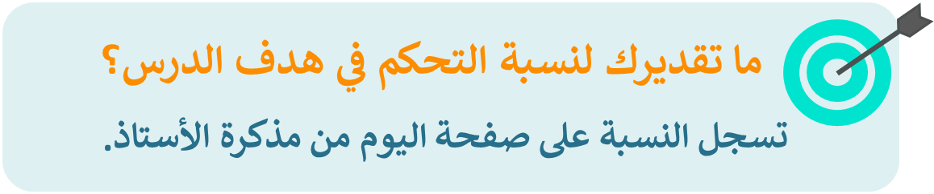
(ة)خاص بالأستاذ
(ة)خاص بالأستاذ
بناء على إنجازات المتعلمين خلال الممارسة المستقلة

